Slide 1

AZ ONLINE PÉNZTÁRGÉPEK BEVEZETÉSÉRŐL
2013. augusztus
Notes:
Egy nemzetközi tendencia átvétele, a környező államok szinte mindegyike dolgozik a zárt rendszerű online pénztárgépek bevezetésén.
A gazdaság tisztulását, a költségvetési bevételek növekedését várják az intézménytől.
Működő rendszerek is vannak, a magyar rendszer megpróbál ezeknél „biztonságosabb” lenni.
Jelenlegi ismereteink szerint kb. 200-260 ezer pénztárgép cseréjéről beszélünk.

Slide 2

Jogszabályi háttér
Adózás rendjéről szóló 2003. évi XCII. tv.
  (176/B-176/F. §; 172. § (20g))
3/2013. (II.15.) NGM rendelet
1059/2013. (II.13.) Kormány határozat
16/2013. (VI.3.) NGM rendelet
Továbbiak: www.nav.gov.hu
Notes:
A fontosabbakat emeltük ki, de mindenkinek felhívjuk a figyelmét a NAV honlapjának külön pénztárgép linkjére, ahol nemcsak jogszabályok, hanem kérdés-válaszok is találhatók.
2

Slide 3
Kire vonatkozik?
3/2013. (II.15.) NGM rendelet 1. számú
mellékletében meghatározott adóalanyi kör
a régi szabályok szerint engedélyezett
pénztárgép használók
Notes:
Ezt talán már mindenki tudja, de figyelemfelhívásnak megfelelő. Fontos, hogy nincs felmentés csak egyedi mentesítés („térerő hiánya”).
Ha a rendszer működik majd, az elképzelések szerint a következő években a kötelezetti körbe újabb tevékenységeket is bevonhat a jogalkotó.
3

Slide 4
AEE
ADÓÜGYI
ELLENŐRZŐ
EGYSÉG
Notes:
A rendszer legfontosabb eleme a nem manipulálható adóügyi ellenőrző egység.
Mire is képes az AEE?

Slide 5
Adóügyi ellenőrző egység (AEE)
  A pénztárgép azon önállóan elkülöníthető zárt, elektronikus adattároló és mobil adatkommunikációs egysége, mely az Áfa tv-ben és a Pénztárgéprendeletben foglalt előírások szerint meghatározott adattartalmú adóügyi bizonylatokat, valamint annak elválaszthatatlan részét képező elektronikus nyilvántartásokat tartalmazza, továbbá biztosítja és ellátja a pénztárgép és a NAV közötti titkosított adatkommunikációt.
  Naplózó funkció
  Pénztárgépben keletkezett bizonylatok adattartalma
  Pénztárgéppel kapcsolatos információk (gyakorló üzemmód, be-/kikapcsolás, „térerő”)
  Kommunikációs funkció
  30 percenként, illetve meghatározott események bekövetkezése esetén „bejelentkezik” a NAV-hoz, és erre irányuló utasítás esetén átadja az eltárolt adatokat
Notes:
Európában egyedülálló sajátos megoldás
Biztonságos, zárt rendszer – ennek lelke az adóügyi ellenőrző egység
Számos fizikai és logikai védelem a pénztárgéppel és különösen az AEE-vel kapcsolatosan
AEE „doboza” csak roncsolással bontható meg
Nem rögzíthető bevétel bizonylat nyomtatása nélkül – minden bizonylat adata bekerül az AEE-be
Hash kódolás: ellenőrző kód - a korábban kiadott bizonylatok tartalma által meghatározott hash kód,
a pénztárgépen kibocsátott bizonylatok és a pénztárgépen bekövetkező események rögzítésekor az adóügyi ellenőrző egység által, az SHA-256 algoritmussal, az adott bejegyzésből, az előző bejegyzésre képzett ellenőrző kódból, valamint az előzőleg lezárt szöveges állomány utolsó ellenőrző kódjából képzett 64 karakter hosszú, hexadecimális számként értelmezhető kód, ami alkalmas a rögzített adattartalom sértetlenségének igazolására
Kommunikáció
AEE kezdeményezi a kommunikációt, 30 percenként, illetve ún. elsőbbségi jelentéstételi üzenettel, ha az AEE megkezdi működését pénztárgép saját áramellátása megszűnik, ha a pénztárgép blokkolt állapotba kerül
Ezt követően a NAV szerverének utasítására átadja az adatokat, vagy bontja a kapcsolatot
Lehetőség van real-time lekérdezésre is
Nem kell a pénztárgép üzemeltetőjének közreműködése

Slide 6
Online működés
Online működés – elektronikus hírközlő hálózaton keresztül (nem internetkapcsolat)
  AEE-be épített SIM kártya segítségével
Offline működés – egyedi mentesítés
  Online működéshez szükséges elektronikus hírközlő hálózat hiányzik
  Állami adóhatóság engedélye (Nemzeti Média és Hírközlési Hatóság állásfoglalása alapján)
  PTGM nyomtatvány – PTGOPTA nyomtatvány
  Online pénztárgép használata kötelező!
Notes:
Online működéshez nem internet kapcsolat szükséges, hanem egyfajta mobil adatkapcsolat
3G vagy 4G, de tudnia kell mindkettőt
Távközlési szolgáltatók szolgáltatása – a pénztárgép eleve meghatározza a szolgáltatót, mivel a SIM kártya beépített, de a SIM kártya valamennyi hálózatra fel tud csatlakozni, így bármelyik választható, ugyanúgy fog működni
Ha nem érhető el az a mobil adatkapcsolat - az állami adóhatóságtól kérheti a közvetlen adatlekérdezéssel megvalósított adatszolgáltatás teljesítése alóli mentesítést - ún. egyedi mentesítés
PTGTAX-M nyomtatvány kötelező alkalmazása, elektronikusan, papír alapon benyújtható (elektronikus bevalló csak elektronikusan)
NMHH szakhatósági közreműködése
Műszaki megoldással sem biztosítható az adatkapcsolat (pl. külső antenna)
Adatszolgáltatást CD/DVD/ezekkel funkcionalitásában megegyező adathordozó vagy a pénztárgépet olyan helyen kell elhelyezni, hogy az elektronikus hírközlő hálózat elérhető legyen (ezt külön kérni kell, és külön engedély kell)

Slide 7
PÉNZTÁRGÉP
PÉNZTÁRGÉP
AEE
AEE
GPRS/3G KAPCSOLAT
GPRS/3G KAPCSOLAT
NAV SZERVER
PÉNZTÁRGÉP
GPRS/3G KAPCSOLAT
GPRS/3G KAPCSOLAT
AEE
AEE
GPRS/3G KAPCSOLAT
PÉNZTÁRGÉP
AEE
PÉNZTÁRGÉP
Notes:
A NAV szerver már rendelkezésre áll, a NAV teljesítette ezt a feladatát.

Slide 8

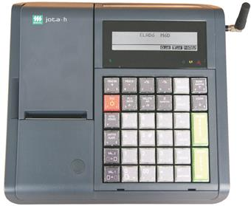

Hogyan működik az online pénztárgép rendszer?
Tranzakciók
Állapot adatok
NAV
Fogadó rendszer
adattárház
pénztárgép
Megszemélyesítés
Blokkolás
SW frissítés
PFR
és
revizori kiszolgáló
rendszer
Ellenőrzési információk
Térképi megjelenítés
Kockázati adatok
revizori tablet

Slide 9
Adatszolgáltatást biztosító hírközlési szolgáltatók
Magyar Telekom Távközlési Nyrt.
Mobil Adat Távközlési és Informatikai Szolgáltató Kft.
Telenor Magyarország Zrt.
Vodafone Magyarország Mobil Távközlési Zrt.
Mikroháló Távközlési, Szolgáltató Kft.
EDUCOMM Kommunikációs, Oktatási, Számítástechnikai és Tanácsadó Bt.
NO ROAMING Telekommunikációs Kft.
Notes:
Online működéshez nem internet kapcsolat szükséges, hanem egyfajta mobil adatkapcsolat
3G vagy 4G, de tudnia kell mindkettőt
Távközlési szolgáltatók szolgáltatása – a pénztárgép eleve meghatározza a szolgáltatót, mivel a SIM kártya beépített, de a SIM kártya valamennyi hálózatra fel tud csatlakozni, így bármelyik választható, ugyanúgy fog működni
Ha nem érhető el az a mobil adatkapcsolat - az állami adóhatóságtól kérheti a közvetlen adatlekérdezéssel megvalósított adatszolgáltatás teljesítése alóli mentesítést - ún. egyedi mentesítés
PTGTAX-M nyomtatvány kötelező alkalmazása, elektronikusan, papír alapon benyújtható (elektronikus bevalló csak elektronikusan)
NMHH szakhatósági közreműködése
Műszaki megoldással sem biztosítható az adatkapcsolat (pl. külső antenna)
Adatszolgáltatást CD/DVD/ezekkel funkcionalitásában megegyező adathordozó vagy a pénztárgépet olyan helyen kell elhelyezni, hogy az elektronikus hírközlő hálózat elérhető legyen (ezt külön kérni kell, és külön engedély kell)

Slide 10
2013. május 1-jétől
AEE-vel felszerelt pénztárgépet kell használni
FŐSZABÁLY
KIVÉTEL
2013. augusztus 31-ig, illetve 2013 december 31-ig
használható
HAGYOMÁNYOS (kontrollszalagos)
ELEKTRONIKUS NAPLÓS GÉP
ÚJ SZABÁLYOK SZERINTI
ENGEDÉLYEZETT AEE-S GÉP
ONLINE KAPCSOLAT
HAVI ADATSZOLGÁLTATÁS
2013. december 31-ig (PTGNAPLO)

Slide 11
123456789 123456789 123456789 123456789
ELADÓ CÉG NEVE
ELADÓ CÉG SZÉKHELYE
ÜZLET NEVE
ÜZLET CÍME
ELADÓ CÉG ADÓSZÁMA
------ NYUGTA ------
UTIKÖNYV 1 115
A00
SZALÁMI 1 234
C00
1,234 kg * 1000 Ft/kg
--------------------------------------------------------------------
ÖSSZESEN: 2 349 Ft
KÉSZPÉNZ: 2 500 Ft
VISSZAJÁRÓ: 150 Ft
KEREKÍTÉS: 1 Ft
KÖSZÖNJÜK, HOGY NÁLUNK VÁSÁROLT!
NYUGTASZÁM: 1234/00001
2011.01.15. 11:15
NAV Ellenőrző kód:ABC09
AP XXXXXXXXX
Notes:
11

Slide 12
Magyar Kereskedelmi Engedélyezési Hivatal
www.mkeh.gov.hu
Fontos változás!
Engedélyezési eljárás 2013. március 20-tól NAV helyett MKEH
A MKEH a honlapján részletes tájékoztatást tesz közzé mind az engedélyezési eljárás folyamatáról, mind az érvényes forgalmazási engedéllyel rendelkező online pénztárgépek típusáról, engedélyszámáról, valamint az azokat forgalmazó társaságokról.
VÁSÁRLÁS ELŐTT ELLENŐRIZNI!
Notes:
Online működéshez nem internet kapcsolat szükséges, hanem egyfajta mobil adatkapcsolat
3G vagy 4G, de tudnia kell mindkettőt
Távközlési szolgáltatók szolgáltatása – a pénztárgép eleve meghatározza a szolgáltatót, mivel a SIM kártya beépített, de a SIM kártya valamennyi hálózatra fel tud csatlakozni, így bármelyik választható, ugyanúgy fog működni
Ha nem érhető el az a mobil adatkapcsolat - az állami adóhatóságtól kérheti a közvetlen adatlekérdezéssel megvalósított adatszolgáltatás teljesítése alóli mentesítést - ún. egyedi mentesítés
PTGTAX-M nyomtatvány kötelező alkalmazása, elektronikusan, papír alapon benyújtható (elektronikus bevalló csak elektronikusan)
NMHH szakhatósági közreműködése
Műszaki megoldással sem biztosítható az adatkapcsolat (pl. külső antenna)
Adatszolgáltatást CD/DVD/ezekkel funkcionalitásában megegyező adathordozó vagy a pénztárgépet olyan helyen kell elhelyezni, hogy az elektronikus hírközlő hálózat elérhető legyen (ezt külön kérni kell, és külön engedély kell)

Slide 13
Hogyan készül az egyik engedélyezett online pénztárgép és hogyan jut el a boltokba?
AEE
Pénztárgép
AEE firmware
NETI
AEE hardware
Sagemcom
Comp – Novitus
Lengyelország
ELZAB
Lengyelország
Online pénztárgép
gyártás
forgalmazás, szerviz
MICRA
Hódmezővásárhely
Laurel
Székesfehérvár
Montel
Budapest

Slide 14
Átállás ütemezése I.
Pénztárgéphasználatra kötelezetek
A pénztárgéphasználatra kötelezett adóalanyok, tevékenységek, üzletek:
  1. a gyógyszertárak,
  2. TEÁOR ’08 47.1-47.7 és 47.91 szerinti kiskereskedelmi tevékenységet folytató adóalany, üzlet, mozgóbolt
    47.1 Nem szakosodott bolti vegyes kiskereskedelem
    47.2 Élelmiszer, ital, dohányáru kiskereskedelme
    47.3 Gépjárműüzemanyag-kiskereskedelem
    47.4 Információs, híradás-technikai termék kiskereskedelme
    47.5 Egyéb háztartási cikk kiskereskedelme
    47.6 Kulturális, szabadidős cikk bolti kiskereskedelme
    47.7 Egyéb máshova nem sorolt áru kiskereskedelme
    47.91 Csomagküldő, internetes kiskereskedelem (a csomagküldő kereskedelem esetén kizárólag annak nyílt árusítást végző üzlete, bemutatóterme,)
  Nem alapozza meg a kötelező pénztárgép használatot a TEÁOR ’08 47.8 szerinti piaci kiskereskedelem.
Notes:
A pénztárgéphasználatot a ténylegesen végzett tevékenység határozza meg.
Változás a szabályozásban nem történt.
Nem alapozza meg a kötelező pénztárgép használatot a TEÁOR ’08 47.8 szerinti piaci kiskereskedelem. Ebbe az alágazatba tartoznak azok a kiskereskedelmi tevékenységek, amelyek keretében különböző új vagy használt árukat kínálnak általában mozgatható standokon, közterületen vagy piacokon.

Slide 15
Átállás ütemezése II.
Pénztárgéphasználatra kötelezettek
  3. TEÁOR ’08 56.1 és 56.3 szerinti vendéglátási (kivéve a mozgó szolgáltatásnyújtást) tevékenységet folytató adóalany, üzlet, mozgóbolt
    56.1 Éttermi, mozgó vendéglátás
    56.3 Italszolgáltatás
  4. TEÁOR ’08 55.1-55.3 szerinti szálláshely-szolgáltatási tevékenységet folytató adóalany, üzlet, mozgóbolt
    55.1 Szállodai szolgáltatás
    55.2 Üdülési, egyéb átmeneti szálláshely-szolgáltatás
    55.3 Kempingszolgáltatás
A szálláshely-szolgáltatási tevékenységek közül nem alapozza meg a kötelező pénztárgép használatot az 55.9 szerinti egyéb szálláshely-szolgáltatás.
  5. TEÁOR ’08 77.1-77.2 és 77.33 szerinti kölcsönzési tevékenységet folytató adóalany, üzlet, mozgóbolt
    77.1 Gépjárműkölcsönzés
    77.2 Személyi használatú, háztartási cikk kölcsönzése
    77.33 Irodagép kölcsönzése (beleértve: számítógép)
Notes:
Nem alapozza meg a kötelező pénztárgép használatot a TEÁOR ’08 47.8 szerinti piaci kiskereskedelem. Ebbe az alágazatba tartoznak azok a kiskereskedelmi tevékenységek, amelyek keretében különböző új vagy használt árukat kínálnak általában mozgatható standokon, közterületen vagy piacokon.
A szálláshely-szolgáltatási tevékenységek közül nem alapozza meg a kötelező pénztárgép használatot az 55.9 szerinti egyéb szálláshely-szolgáltatás. Ebbe a szakágazatba tartozik az átmeneti vagy hosszabb időtartamú szálláshelyszolgáltatás egy- vagy többágyas szobákban, illetve diákszállókon, a diákok, (szezonális) vendégmunkások és egyéb személyek részére.

Slide 16
Átállás ütemezése III.
Pénztárgéphasználatra kötelezettek
  6.TEÁOR ’08 95.1-95.2 szerinti javítási tevékenységet folytató adóalany, üzlet, mozgóbolt
    95.1 Számítógép, kommunikációs eszköz javítása
    95.2 Személyi, háztartási cikk javítása
  7.TEÁOR ’08 46.2-46.7 szerinti nagykereskedelmi tevékenységet folytató adóalanyok, üzletek a kiskereskedelmi értékesítésük tekintetében.
A 2-6. pont tekintetében kivételt jelent:
  a betétdíjas göngyöleget visszaváltó üzlet,
  a csomagküldő kereskedelem, kivéve annak nyílt árusítást végző üzlete, bemutatóterme,
  az ipari - kivéve élelmiszeripari - tevékenységet folytató egyéni vállalkozó, ha termelő és értékesítő tevékenységét ugyanabban a helyiségben folytatja,
  a termelői borkimérés,
  az utazási iroda, utazási ügynökség, turisztikai szolgáltató iroda utazási szolgáltatásai tekintetében.

Slide 17
Támogatás I.
  AEE-vel rendelkező pénztárgép 2013. évi beszerzéséhez igényelhető
  a pénztárgép használatra kötelezett adóalany a saját tulajdonában álló és általa üzemeltetett, 2013. március 20. napját megelőzően engedélyezett pénztárgép cseréje esetén;
  a Pénztárgép Rendelet 76/A. § szerinti felmentéssel rendelkező adóalany az online kapcsolatra képes, adóügyi ellenőrző egységgel rendelkező pénztárgép beszerzése esetén;
  a pénztárgép használatra nem kötelezett, pénztárgépet saját döntése alapján üzemeltető adóalany a saját tulajdonában álló, és általa üzemeltetett, 2013. március 20-át megelőzően engedélyezett pénztárgép cseréje esetén.

Slide 18
Támogatás II.
FELTÉTELEI:
A 2011. évi nettó árbevétel <= 500 millió Ft vagy
tevékenységét 2012. 01.01. követően kezdte meg és
adószámmal rendelkezik (nem függesztették fel)
nem áll végelsz-, felsz-, csőd- vagy kényszertörlési eljárás hatálya alatt
180 napon keresztül fennálló nettó adótartozása <= 1 millió Ft
(kivétel: engedélyezett fizetési könnyítés)
kifizetőként, munkáltatóként levont adótartozása <= 10 ezer Ft
Notes:
18

Slide 19
Támogatás III.
  Pénztárgépenként 50 ezer forint
  Maximum 5 darab pénztárgép cseréjéhez, beszerzéséhez igényelhető
  „PTGREG” nyomtatvány kettős rendeltetésű:
  az online pénztárgép üzembe helyezéséhez (ide értve az adóügyi ellenőrző egység cseréjét is) szükséges 16 karakter hosszú regisztrációs kód igénylésére,
  a támogatás igénylésére jogosító egyedi kód igénylésére (amely ebben az esetben üzembe helyezési kód is).
  Támogatási kérelem benyújtására előírt határidő: 2013. december 15. melyet a pénztárgép beszerzésekor, de legkésőbb 2013. december 31. át kell adni a pénztárgép értékesítőjének.

Slide 20
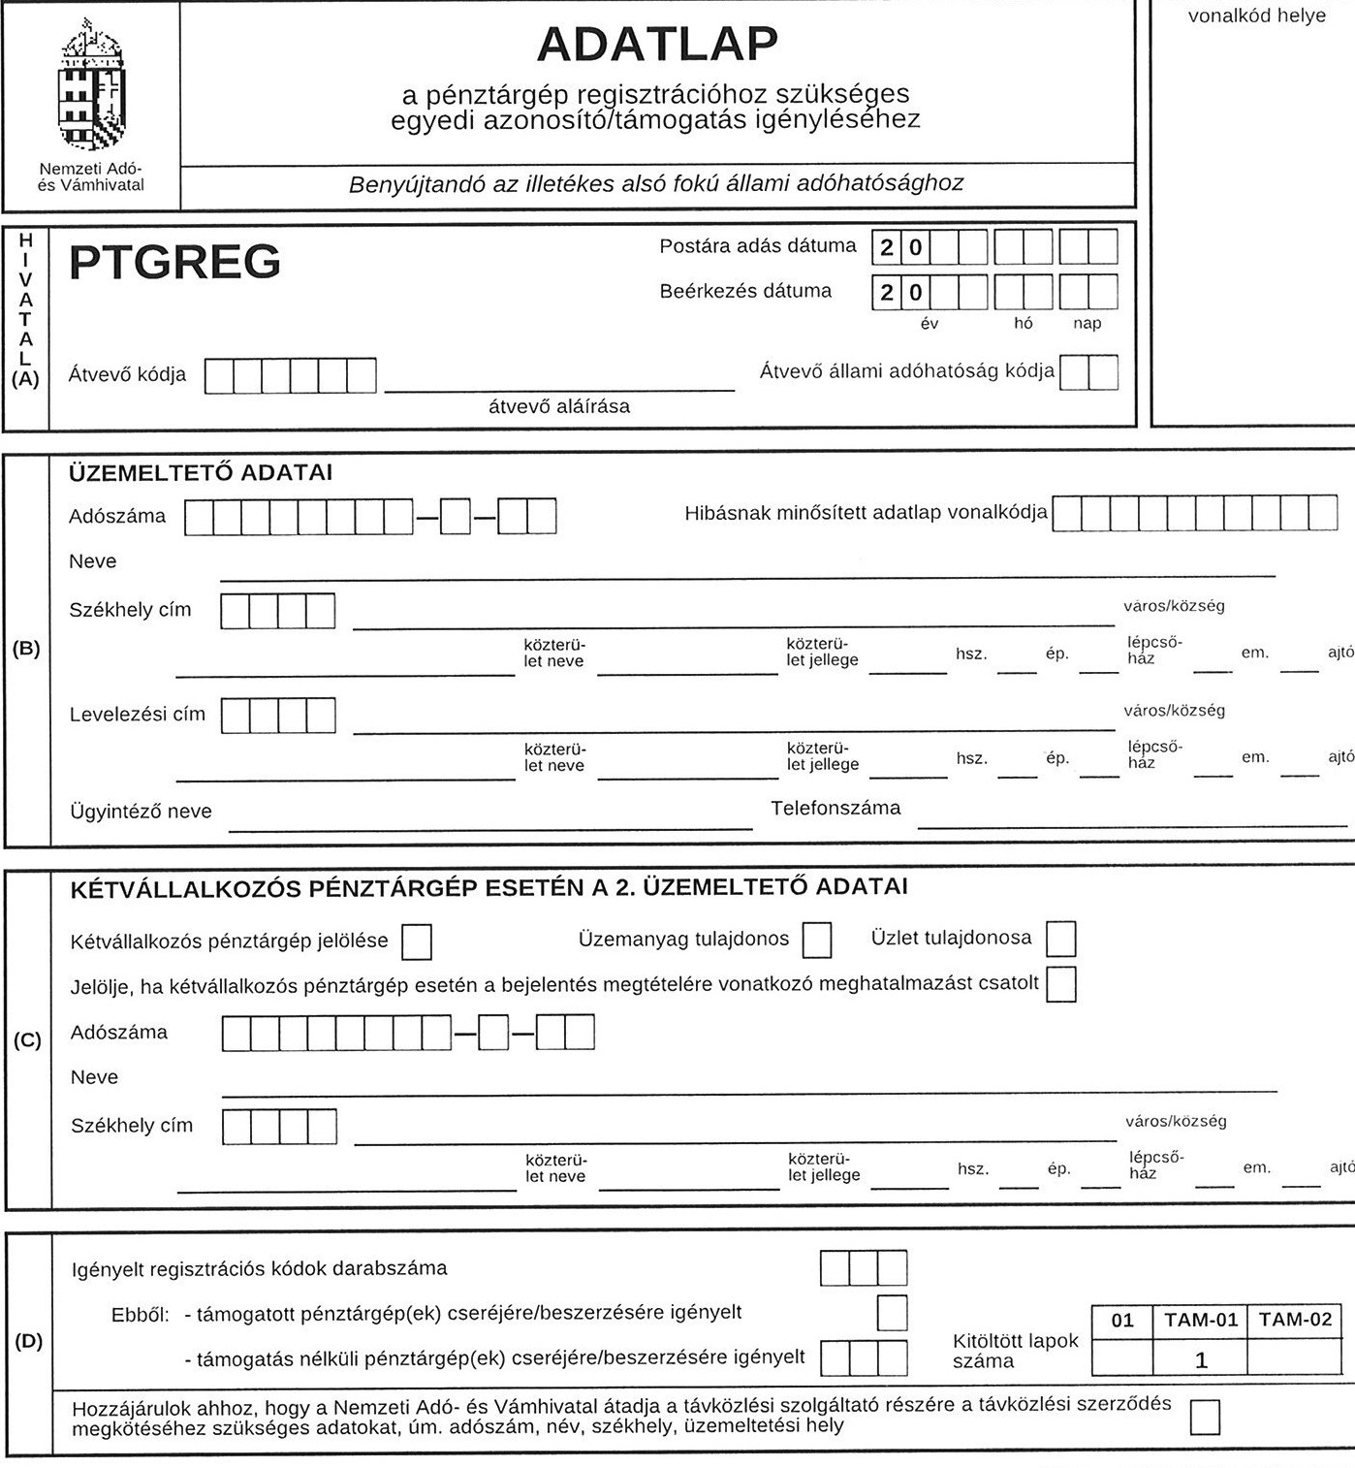
Notes:
20

Slide 21
Üzembehelyezési kód igénylése
16 karakter hosszú (NAV adja ki)
TÁMOGATÁST NEM TARTALMAZÓ KÓD
TÁMOGATÁS IGÉNYLÉSÉRE JOGOSÍTÓ EGYEDI KÓD
PTGREG-01 lap kitöltése
PTGREG-TAM-01 lap
PTGREG-TAM-02 lap kitöltése
Notes:
Függetlenül attól, hogy gépek rendelkezésre állnak-e már a regisztrációs folyamat indítható.
Eddig országosan több, mint 24 ezren kezdeményezték, mindenki ismeri a saját megyéje adatát, azt ismertetni tudja.
Annak sulykolása fontos, hogy adják be a lapot!

Slide 22
ÜZEMELTETŐ - KÓD IGÉNYLÉSE
NAV - FELDOLGOZÁS
5 illetve 8 napon belül
TÁMOGATÁSI FELTÉTELEK VIZSGÁLATA
8 napon belül
ELUTASÍTÁS
NEM FELEL
MEG
KIZÁRÓLAG ÜZEMBEHELYEZÉSRE ALKALMAS KÓD MEGKÜLDÉSE
MEGFELEL
TÁMOGATÁS IGÉNYLÉSÉRE JOGOSÍTÓ KÓD MEGKÜLDÉSE AZ ÜZEMELTETŐNEK
Notes:
A következő slide-ok a honlapunkon található 2013. 06.04-ei és 06.10-ei közlemények alapján készültek.

Slide 23
FONTOS
Elektronikus tárhelyre érkező KÓD lementése
„Tartós tárhelyre”
1 pld nyomtatás
Postai példány gondos megőrzése
Notes:
Természetesen a kinyomtatott példány csak egyszer jogosít támogatásra, ezért a NAV rendszere úgy épül föl, hogy ha valaki 2 forgalmazónál is igénybe kívánja venni ugyanazon engedély alapján a támogatást, akkor a rendszer azonnal jelez.

Slide 24
Támogatás igénylése
(a 2013.12.31-ig üzembe helyezett pénztárgépek után )
ÜZEMELTETŐ – TÁMOGATÁS IGÉNYLÉSÉRE JOGOSÍTÓ KÓD ÁTADÁSA AZ ÉRTÉKESÍTŐNEK
AEE csere esetén műszerésznek
ÉRTÉKESÍTŐ - KÓD ÉRVÉNYESSÉGÉ-NEK VIZSGÁLATA
NAV HONLAP
ÉRVÉNYES
ÉRTÉKESÍTŐ -TÁMOGATÁS ÖSSZEGÉVEL CSÖKKENTETT VÉTELÁRON ÉRTÉKESÍT
A támogatás kiutalása a pénztárgép eladója részére történik. (1311. nyomtatvány)

Slide 25
1311 NYOMTATVÁNY BENYÚJTÁSA
(elektronikus/papír)
Kód érvényességének és támogatástartalmának vizsgálata
Üzembe helyezés megtörténtének vizsgálata (2013.12.31 –ig)
Adózónként max. 5 db
Benyújtás dátuma (2014.01.31)
VAN KÖZ-TARTOZÁSA?
N
Kiutalás
30 napon belül
I
Visszatartás (beleértve a fennmaradó összeg 30 napon belüli kiutalását is)
Notes:
Ezt abban az esetben hangsúlyozzuk, ha a hallgatóság soraiban forgalmazók is ülnek.
25

Slide 26
Utólagos ellenőrzés
ÜZEMELTETŐNÉL
ELADÓNÁL
ÜZEMELTETŐ NEM FELELT MEG A FELTÉTELEKNEK ÉS
AZ ELADÓ TÁMOGATÁS KIUTALÁSÁT KÉRTE
ELADÓ TÉNYLEGESEN ÉRTÉKESÍTÉST NEM VÉGZETT AZ ADOTT IGAZOLÁSHOZ KAPCSOLÓDÓAN VAGY
A PÉNZTÁRGÉP NEM FELEL MEG A TÁMOGATÁSI RENDELET KÖVETELMÉNYEINEK
SZANKCIÓ AZ ÜZEMELTETŐNÉL
SZANKCIÓ AZ ELADÓNÁL

Slide 27
Ellenőrzés I.
2013. szeptember 1-jétől
üzemel-e az online pénztárgép?
      vagy
Regisztráltatta-e már magát?
SZANKCIÓ !
Notes:
2013. Szeptember 1-től az operatív terület fokozott ellenőrzést fog végezni.
Amennyiben nincs pénztárgépe valakinek úgy bírság kiszabására kerül sor, kivéve ha igazolni tudja, hogy úgy járt el, ahogy az adott helyzetben elvárható volt.
Hangsúlyozzuk, hogy az elvárható eljárás regisztrációt jelent.
Reményeink szerint augusztus második felére már nem csak 3 engedélyezett típus lesz, hanem több és leginkább olcsóbb is, ezért remélhetőleg augusztus végére már nagyobb választékból lehet rendelni.

Slide 28
Ellenőrzés II.
1. A rendszer lehetővé teszi, hogy a revizor valós idejű lekérdezést
indítson, azaz a „bolt előtt” ülve láthassa, hogy a kijövő ügyfél
vásárlását követte-e adatszolgáltatás vagy sem.
2. A beérkező adatokat a NAV folyamatosan ellenőrzi és
az ellenőrzésre történő kiválasztásra használja fel
(ingadozó forgalom, forgalommentes napok, azonos tevékenységet végzők
összehasonlítása, be nem jelentett alkalmazottak vizsgálata stb.)
Bevezetés célja: Adómorál javulása, adórés csökkentése, feketegazdaság csökkentése és ezáltal a költségvetési bevételek növelése
Felhasználás korlátja: Áfa tv. 178. § (1a) bekezdése – „adatokat az állami adóhatóság kizárólag az Art. szerinti adózók ellenőrzéséhez, ellenőrzésre történő kiválasztásához használhatja fel az adó megállapításához való jog elévülési idején belül”.
Notes:
Ennek a slide-nak visszatartó hatása kellene, hogy legyen ezért hangsúlyozzuk azt az elemző munkát amellyel már az „íróasztal mellől” adókülönbözetet tudunk valószínűsíteni.

Slide 29
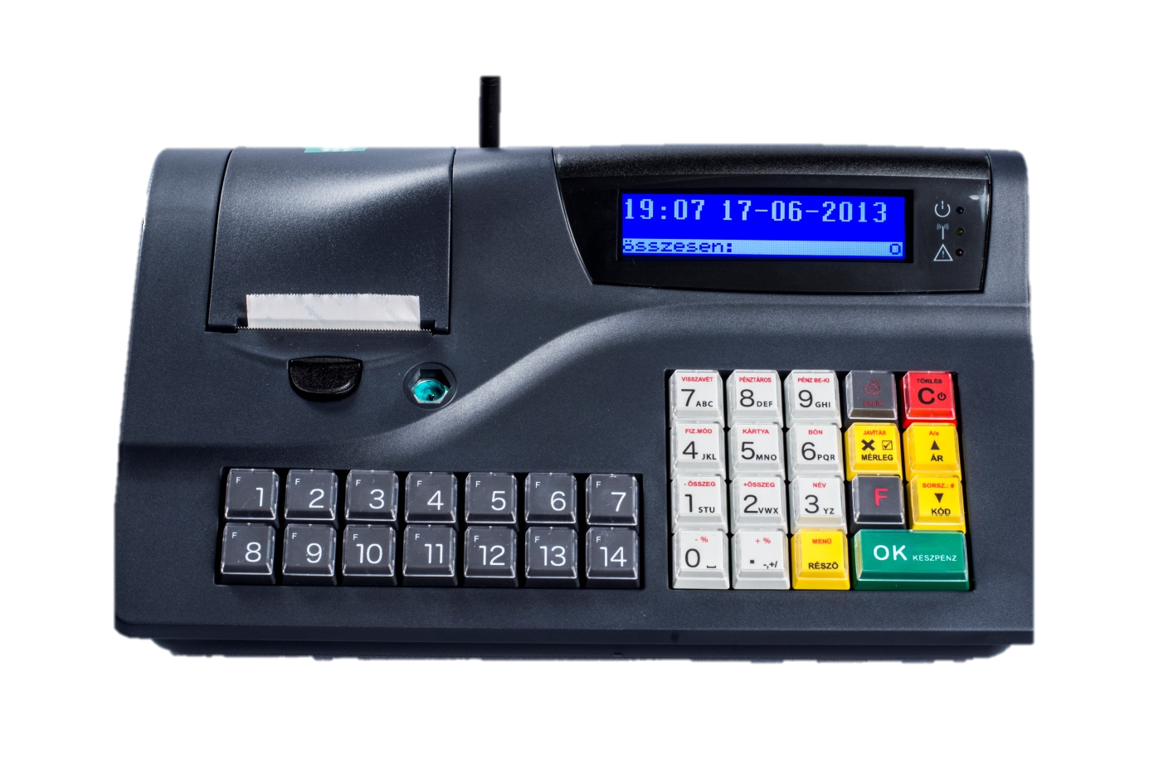
Egy példa – már engedéllyel rendelkező – Online Pénztárgépre
Pénztáros kijelző
Nyomtatófedél
AEE kommunikációs antenna
Vevőkijelző
Szalagnyílás
Kontroll fények
(kommunikáció)
A pénztárgép
nyitógombja
Külső
csatlakozások
A plomba helye
Funkcióbillentyűzet
Alapbillentyűzet

Slide 30

Köszönjük a figyelmet!

